Slide 1
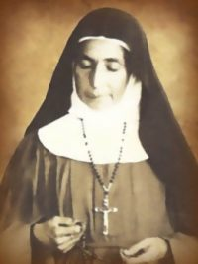
القديسة ماري ألفونسين
تقديم: ماريا الناعوري

Slide 2

من هي القديسة ماري ألفونسين؟
وُلدت في القدس عام 1843.
أحبت مساعدة الآخرين منذ صغرها.
قررت أن تصبح راهبة لتخدم الرب والناس.

Slide 3

خدمتها وإيمانها
خدمت الفقراء والمرضى بمحبة
أسست رهبنة الوردية لخدمة التعليم والكنيسة
تميّزت بالتواضع والإيمان العميق
كانت مريم العذراء تحميها، وهي من ألهمتها لتأسيس الوردية

Slide 4
أقوالها
“افعل الخير بصمت، فالله وحده يرى ويكافئ.
كلما ازداد الإنسان تواضعًا، كلما ازداد قربًا من قلب الله.

Slide 5

التطبيق الشخصي
تعلمت منها التواضع وخدمة الآخرين.
لو كنت مكانها لخدمت الرب بمساعدة المحتاجين.
أعجبني فيها إيمانها وشجاعتها، عملت بإخلاص لإنجاز حلمها.

Slide 6
النهاية

